Slide 1

郑雪峰：13291880181
QQ：948525095

Slide 2
第1章
课后习题
数制与码制
Notes:
本章重点介绍4部分内容：1、模拟信号与数字信号；2、数制；3、数制转换；4、数的码制。

Slide 3
作业：
1-2、1-3、1-4、1-12、1-14、1-16、1-23
评分标准：详见每天标题处
补充题：1-17、1-19、1-24
2位和3位二进制码与格雷码的对照表

Slide 4
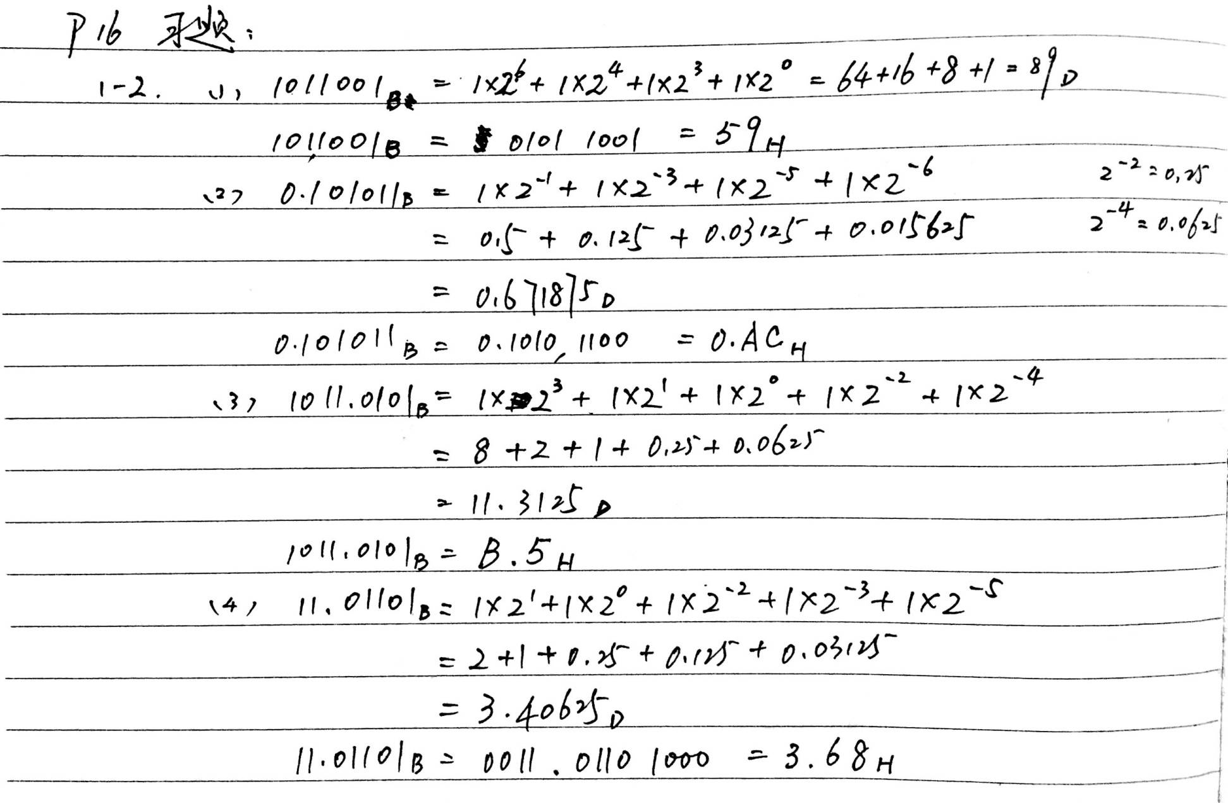
1-2、每小题2.5+2.5分，共5*4=20分
Notes:
模拟信号如：温度高低、速度快慢、声音强弱，特点是变化连续、平滑，任何一个极短时间内不发生突变。用以传递、加工和处理模拟信号的电子电路被称为模拟电路（具体功能：对模拟信号进行放大、滤波、运算和处理等）。
数字信号如：开关的打开关闭、脉搏的跳动、人口的数量、树上的苹果等，两种对立状态。用于处理数字信号的电路称为数字电路（如传送、存储、变换、算术运算、逻辑运算等）。

Slide 5
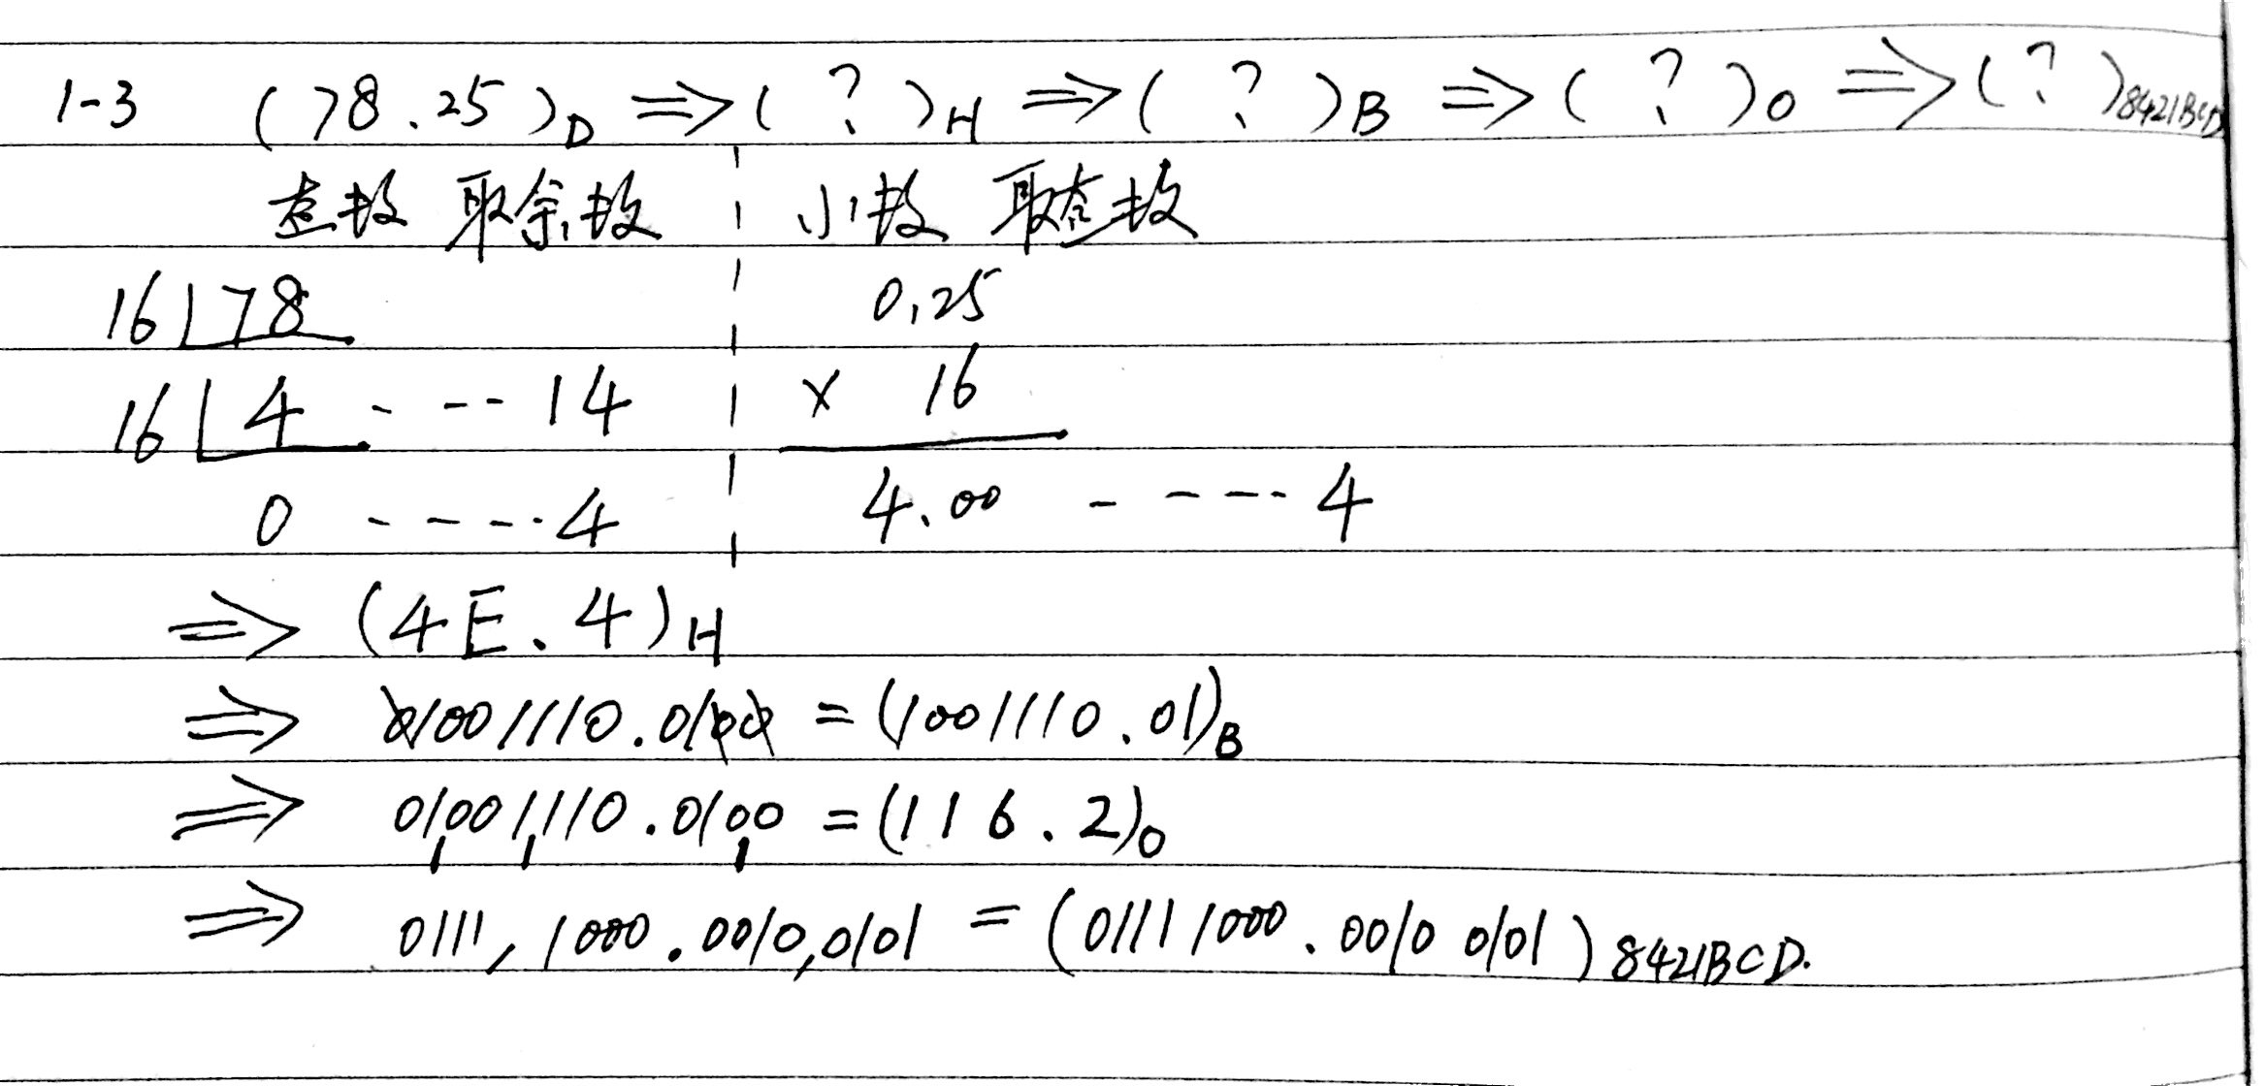
1-3、5+5+5+5=20分
Notes:
模拟信号如：温度高低、速度快慢、声音强弱，特点是变化连续、平滑，任何一个极短时间内不发生突变。用以传递、加工和处理模拟信号的电子电路被称为模拟电路（具体功能：对模拟信号进行放大、滤波、运算和处理等）。
数字信号如：开关的打开关闭、脉搏的跳动、人口的数量、树上的苹果等，两种对立状态。用于处理数字信号的电路称为数字电路（如传送、存储、变换、算术运算、逻辑运算等）。

Slide 6
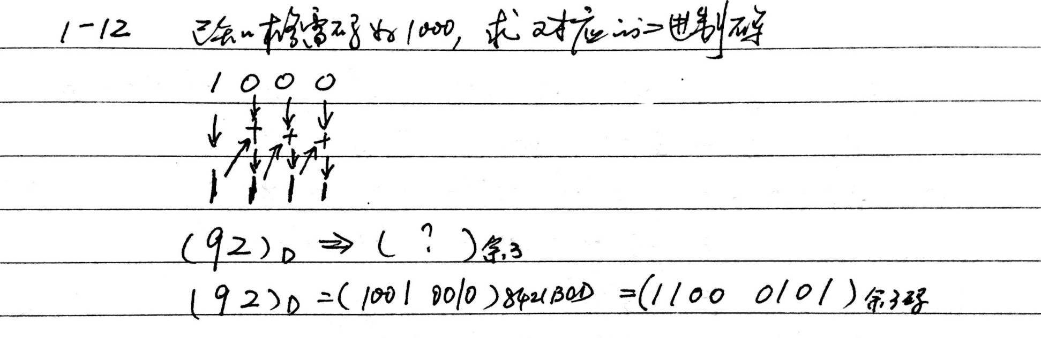
1-12、5+5=10分
Notes:
模拟信号如：温度高低、速度快慢、声音强弱，特点是变化连续、平滑，任何一个极短时间内不发生突变。用以传递、加工和处理模拟信号的电子电路被称为模拟电路（具体功能：对模拟信号进行放大、滤波、运算和处理等）。
数字信号如：开关的打开关闭、脉搏的跳动、人口的数量、树上的苹果等，两种对立状态。用于处理数字信号的电路称为数字电路（如传送、存储、变换、算术运算、逻辑运算等）。

Slide 7
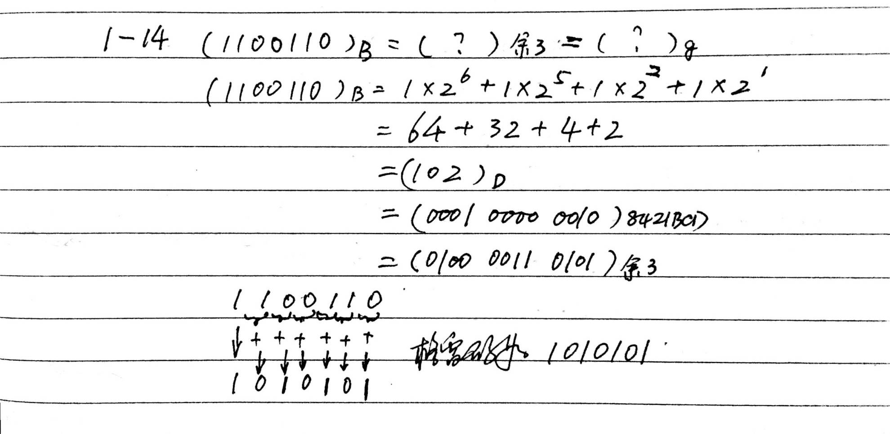
1-14、5+5=10分
Notes:
模拟信号如：温度高低、速度快慢、声音强弱，特点是变化连续、平滑，任何一个极短时间内不发生突变。用以传递、加工和处理模拟信号的电子电路被称为模拟电路（具体功能：对模拟信号进行放大、滤波、运算和处理等）。
数字信号如：开关的打开关闭、脉搏的跳动、人口的数量、树上的苹果等，两种对立状态。用于处理数字信号的电路称为数字电路（如传送、存储、变换、算术运算、逻辑运算等）。

Slide 8
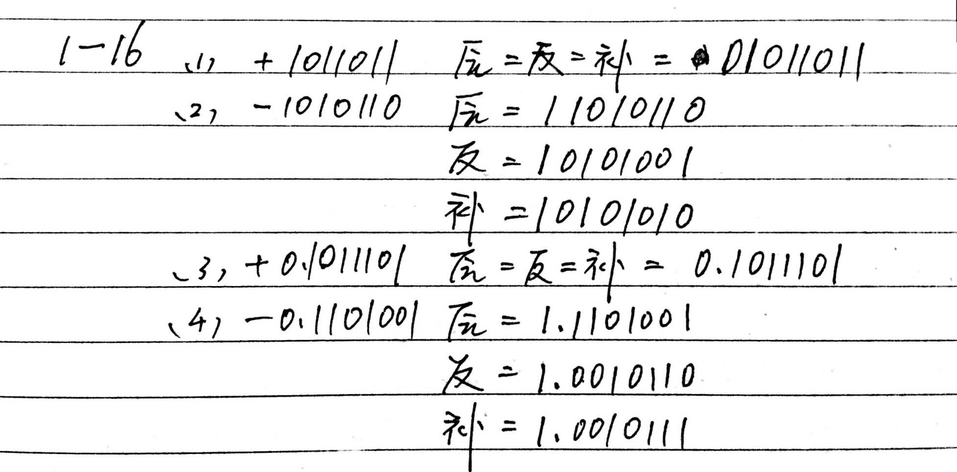
1-16、5+5+5+5=20分
Notes:
模拟信号如：温度高低、速度快慢、声音强弱，特点是变化连续、平滑，任何一个极短时间内不发生突变。用以传递、加工和处理模拟信号的电子电路被称为模拟电路（具体功能：对模拟信号进行放大、滤波、运算和处理等）。
数字信号如：开关的打开关闭、脉搏的跳动、人口的数量、树上的苹果等，两种对立状态。用于处理数字信号的电路称为数字电路（如传送、存储、变换、算术运算、逻辑运算等）。

Slide 9
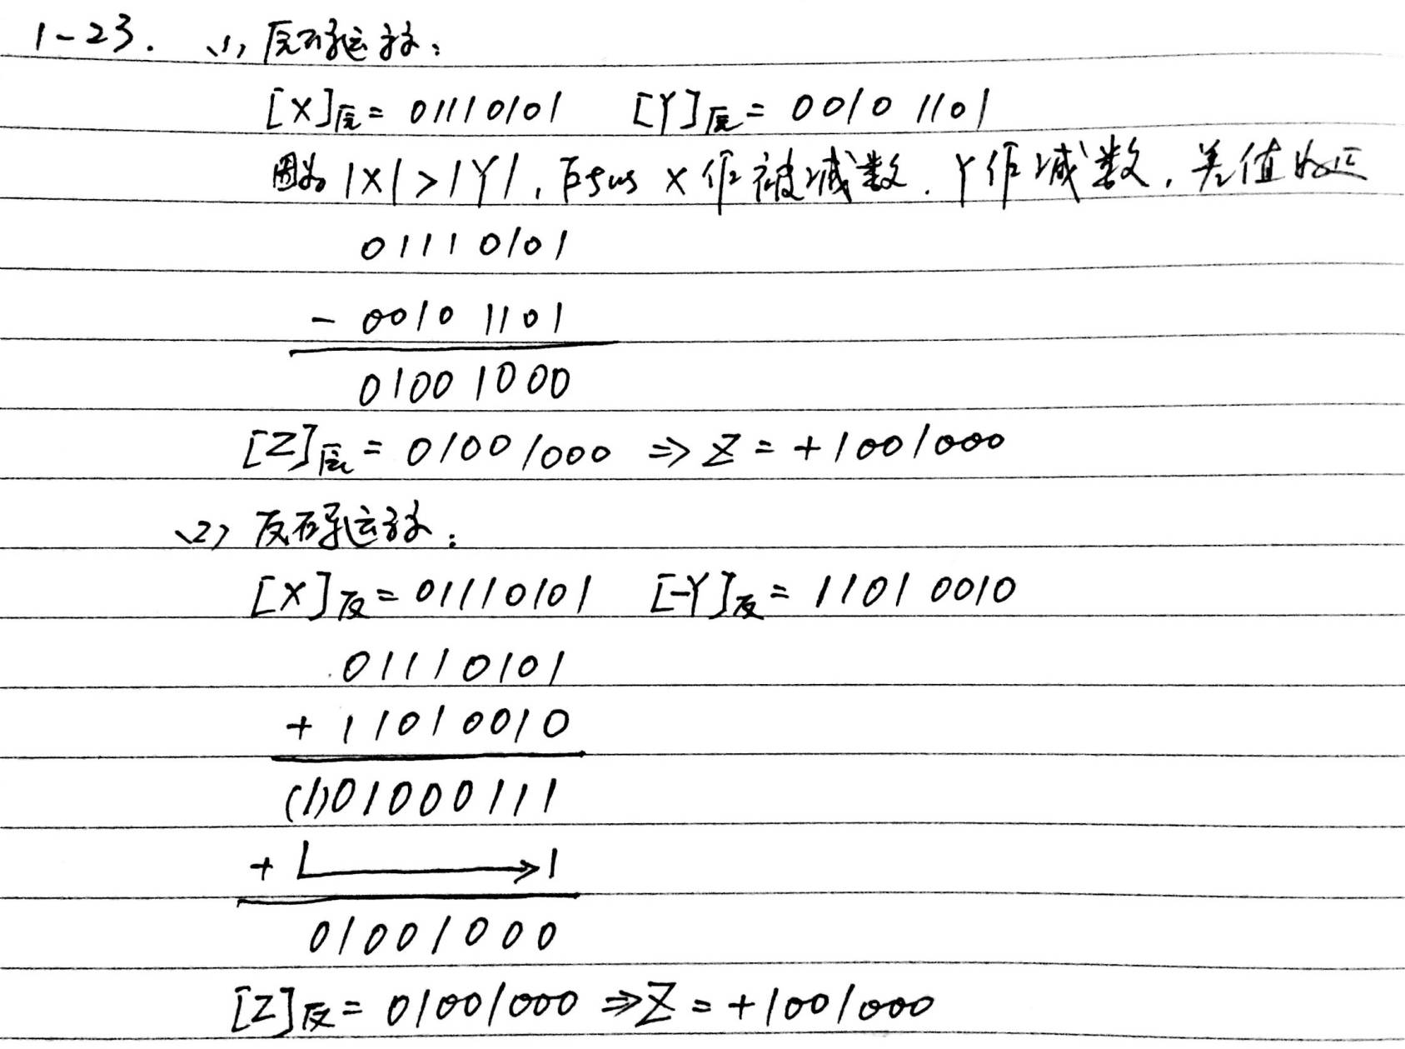
1-23-(1、2)5+5=10分
Notes:
模拟信号如：温度高低、速度快慢、声音强弱，特点是变化连续、平滑，任何一个极短时间内不发生突变。用以传递、加工和处理模拟信号的电子电路被称为模拟电路（具体功能：对模拟信号进行放大、滤波、运算和处理等）。
数字信号如：开关的打开关闭、脉搏的跳动、人口的数量、树上的苹果等，两种对立状态。用于处理数字信号的电路称为数字电路（如传送、存储、变换、算术运算、逻辑运算等）。

Slide 10
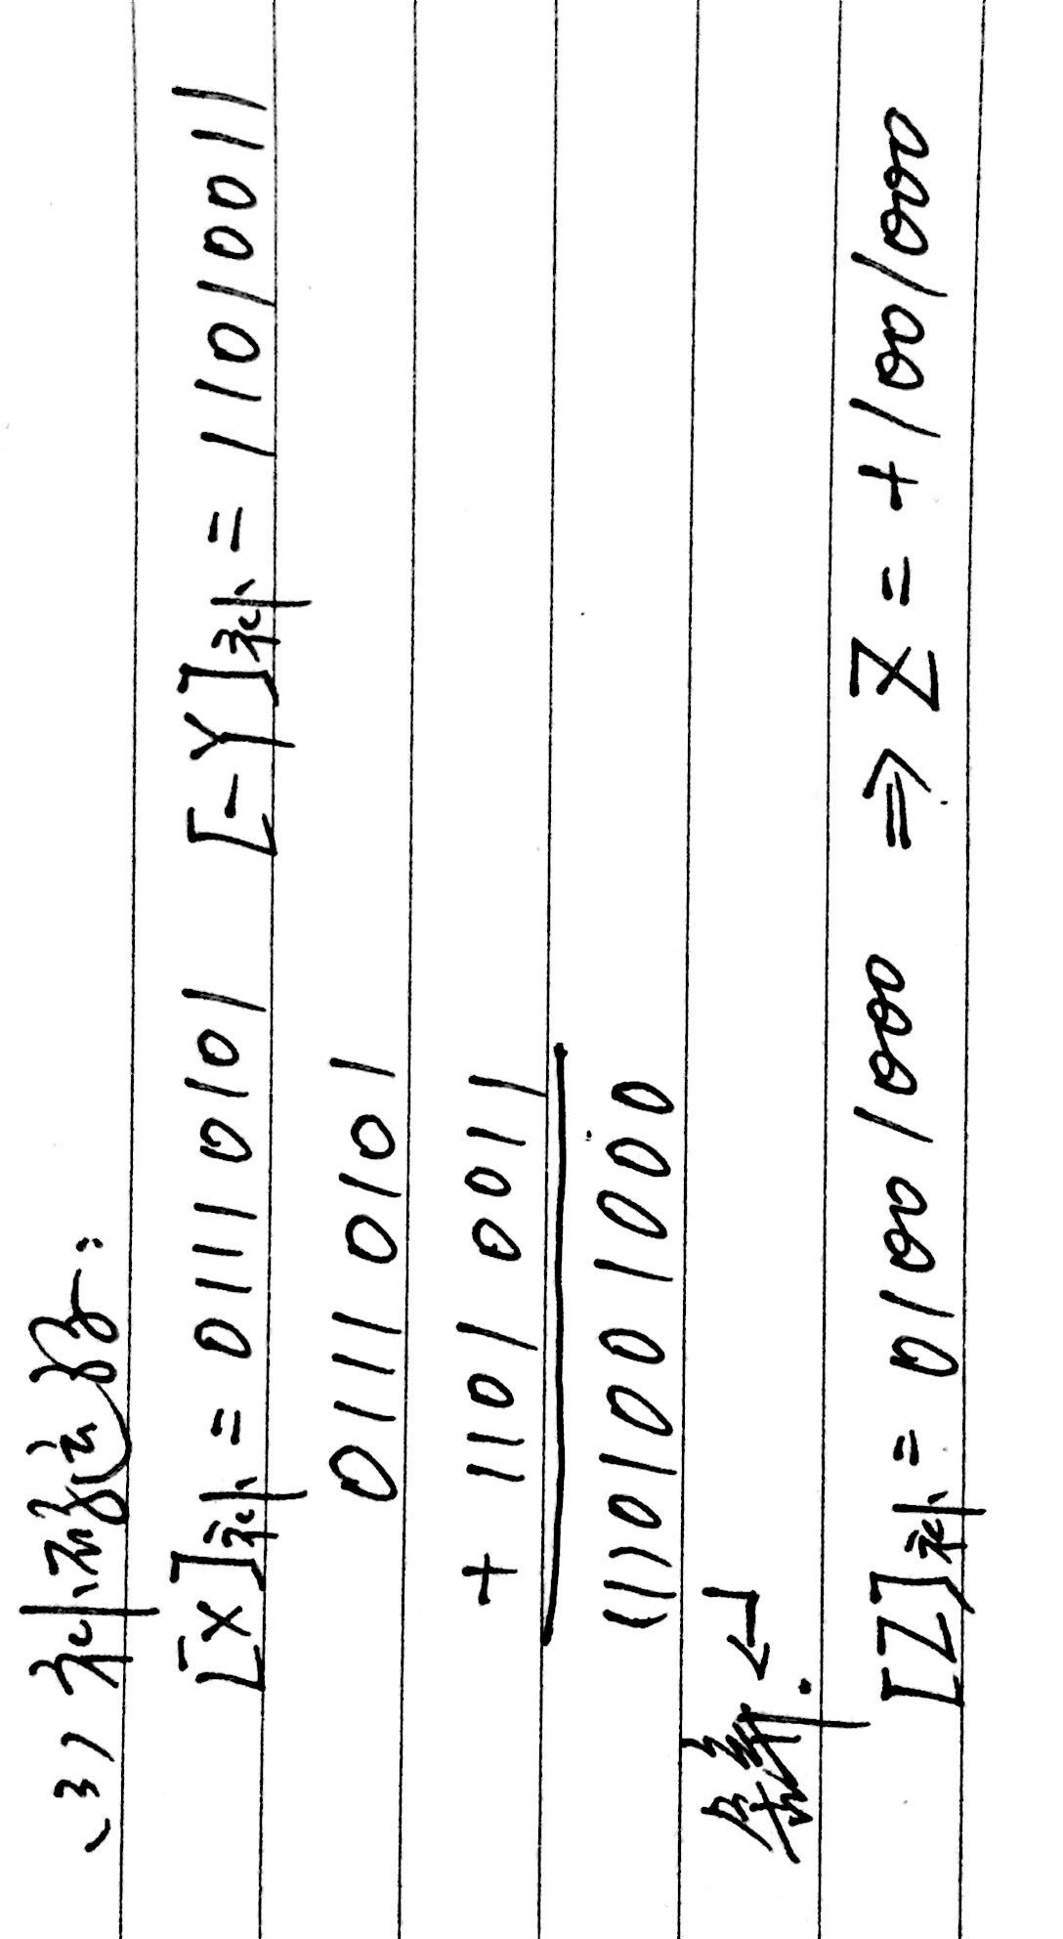
1-23-(3)10分
Notes:
模拟信号如：温度高低、速度快慢、声音强弱，特点是变化连续、平滑，任何一个极短时间内不发生突变。用以传递、加工和处理模拟信号的电子电路被称为模拟电路（具体功能：对模拟信号进行放大、滤波、运算和处理等）。
数字信号如：开关的打开关闭、脉搏的跳动、人口的数量、树上的苹果等，两种对立状态。用于处理数字信号的电路称为数字电路（如传送、存储、变换、算术运算、逻辑运算等）。

Slide 11
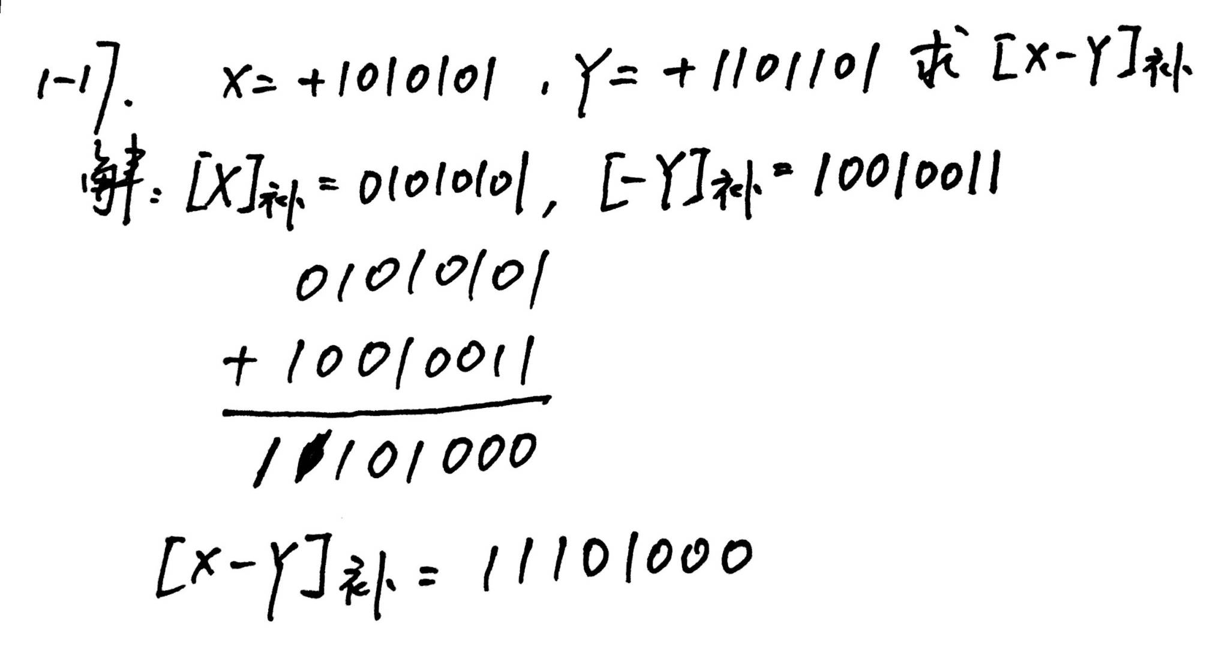
1-17、5分
Notes:
模拟信号如：温度高低、速度快慢、声音强弱，特点是变化连续、平滑，任何一个极短时间内不发生突变。用以传递、加工和处理模拟信号的电子电路被称为模拟电路（具体功能：对模拟信号进行放大、滤波、运算和处理等）。
数字信号如：开关的打开关闭、脉搏的跳动、人口的数量、树上的苹果等，两种对立状态。用于处理数字信号的电路称为数字电路（如传送、存储、变换、算术运算、逻辑运算等）。

Slide 12
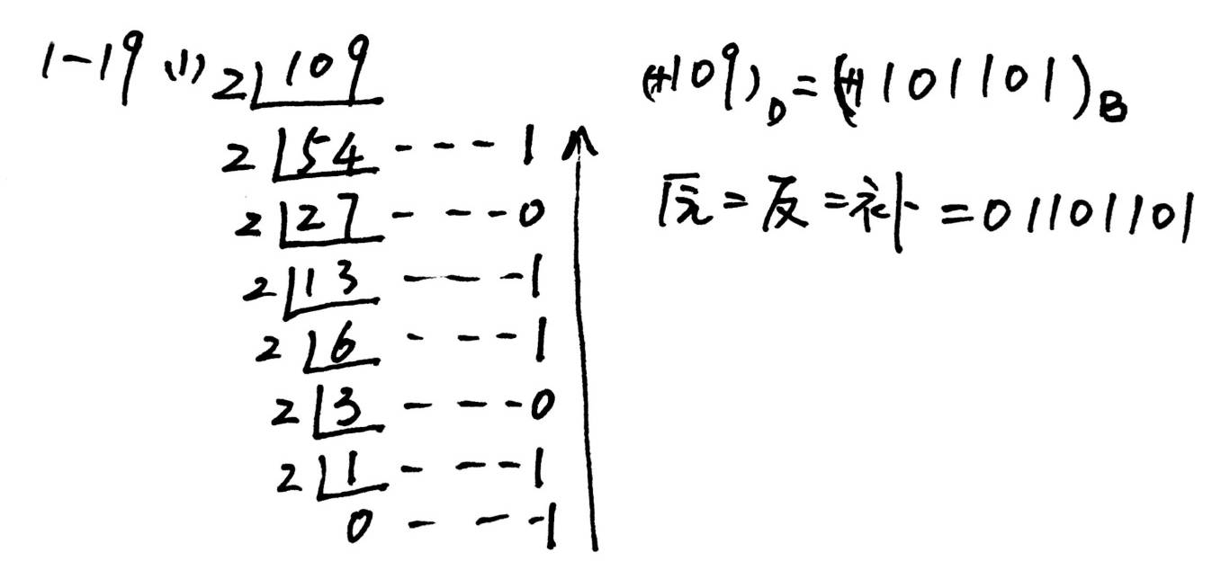
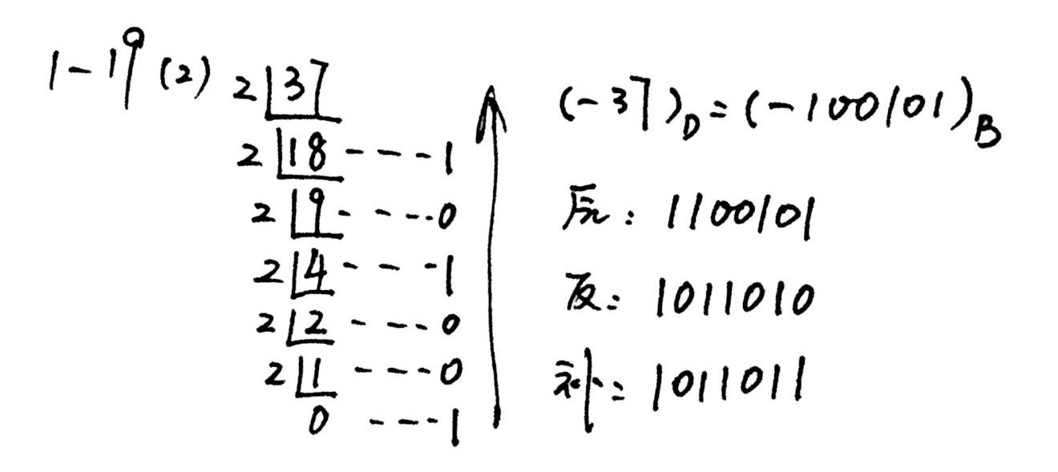
1-19(1)(2)、5+5=10分
Notes:
模拟信号如：温度高低、速度快慢、声音强弱，特点是变化连续、平滑，任何一个极短时间内不发生突变。用以传递、加工和处理模拟信号的电子电路被称为模拟电路（具体功能：对模拟信号进行放大、滤波、运算和处理等）。
数字信号如：开关的打开关闭、脉搏的跳动、人口的数量、树上的苹果等，两种对立状态。用于处理数字信号的电路称为数字电路（如传送、存储、变换、算术运算、逻辑运算等）。

Slide 13
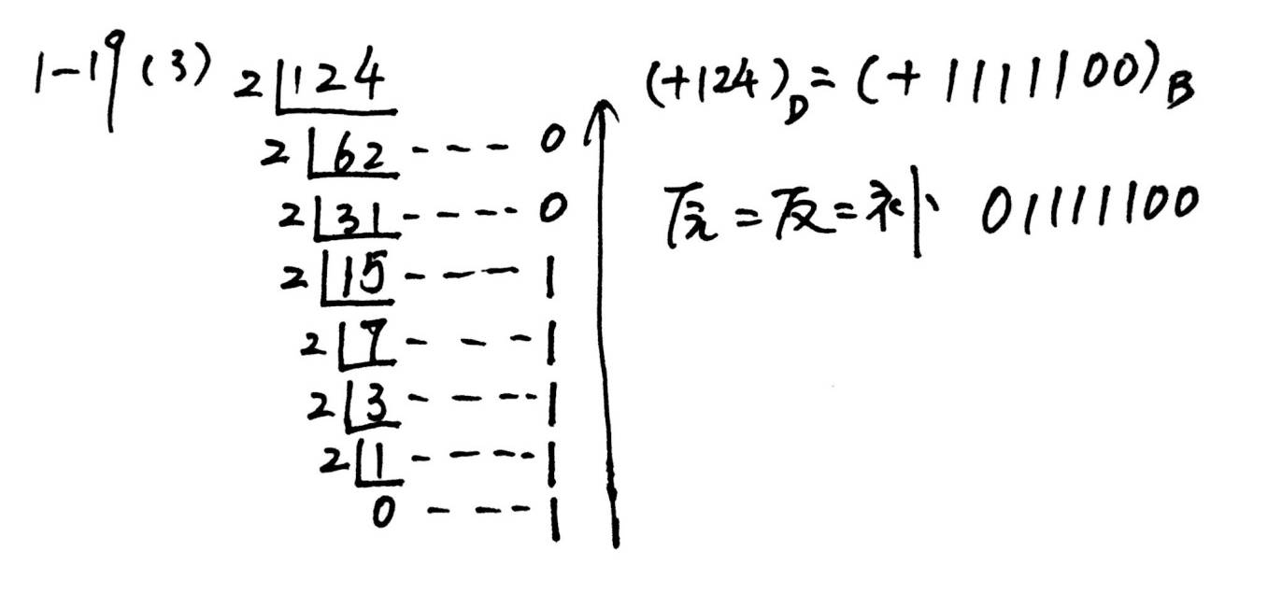
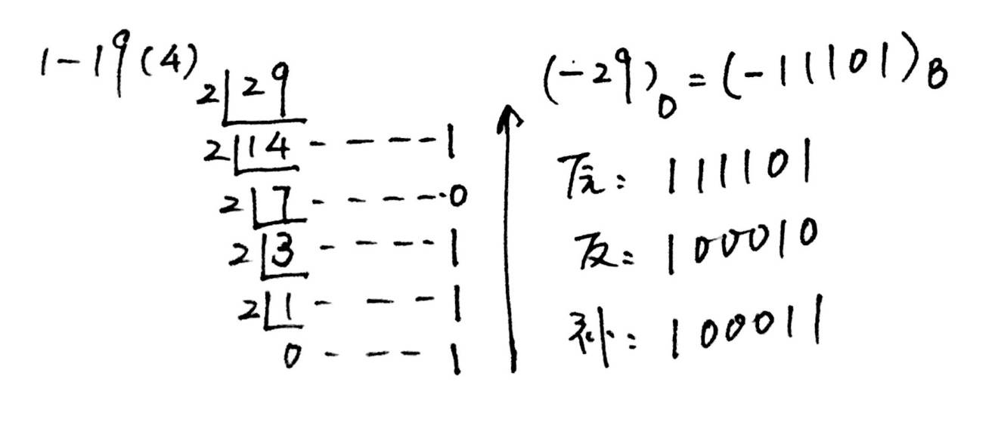
1-19(3)(4)、5+5=10分
Notes:
模拟信号如：温度高低、速度快慢、声音强弱，特点是变化连续、平滑，任何一个极短时间内不发生突变。用以传递、加工和处理模拟信号的电子电路被称为模拟电路（具体功能：对模拟信号进行放大、滤波、运算和处理等）。
数字信号如：开关的打开关闭、脉搏的跳动、人口的数量、树上的苹果等，两种对立状态。用于处理数字信号的电路称为数字电路（如传送、存储、变换、算术运算、逻辑运算等）。

Slide 14
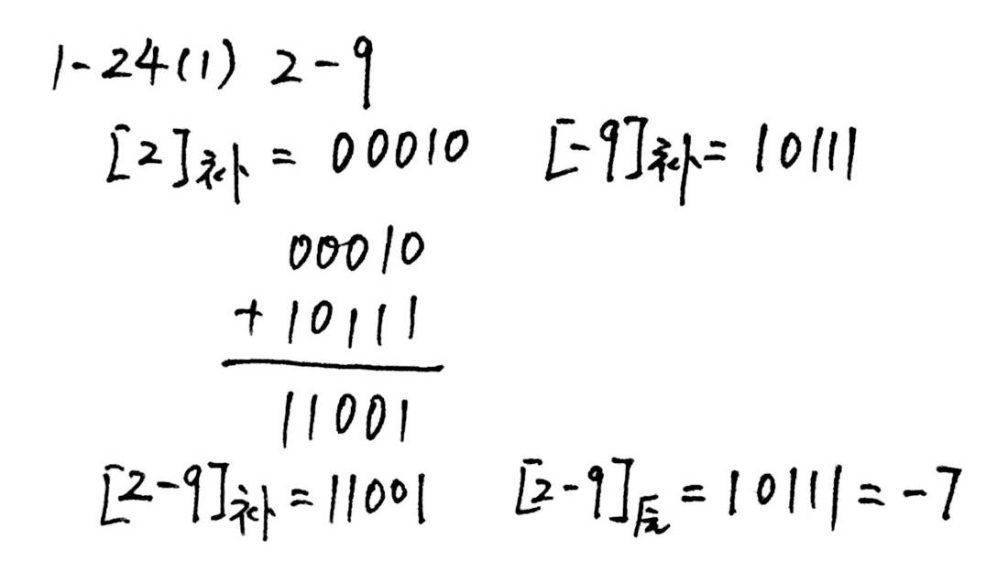
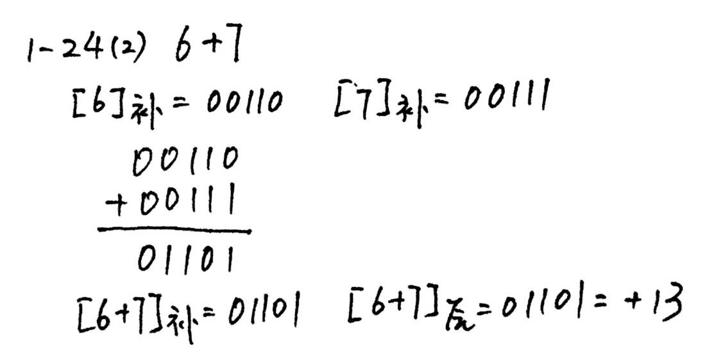
1-24(1)(2)、5+5=10分
Notes:
模拟信号如：温度高低、速度快慢、声音强弱，特点是变化连续、平滑，任何一个极短时间内不发生突变。用以传递、加工和处理模拟信号的电子电路被称为模拟电路（具体功能：对模拟信号进行放大、滤波、运算和处理等）。
数字信号如：开关的打开关闭、脉搏的跳动、人口的数量、树上的苹果等，两种对立状态。用于处理数字信号的电路称为数字电路（如传送、存储、变换、算术运算、逻辑运算等）。

Slide 15
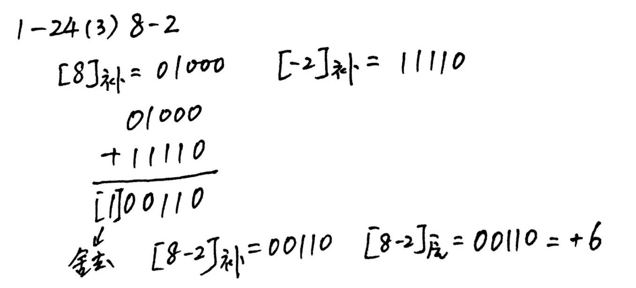
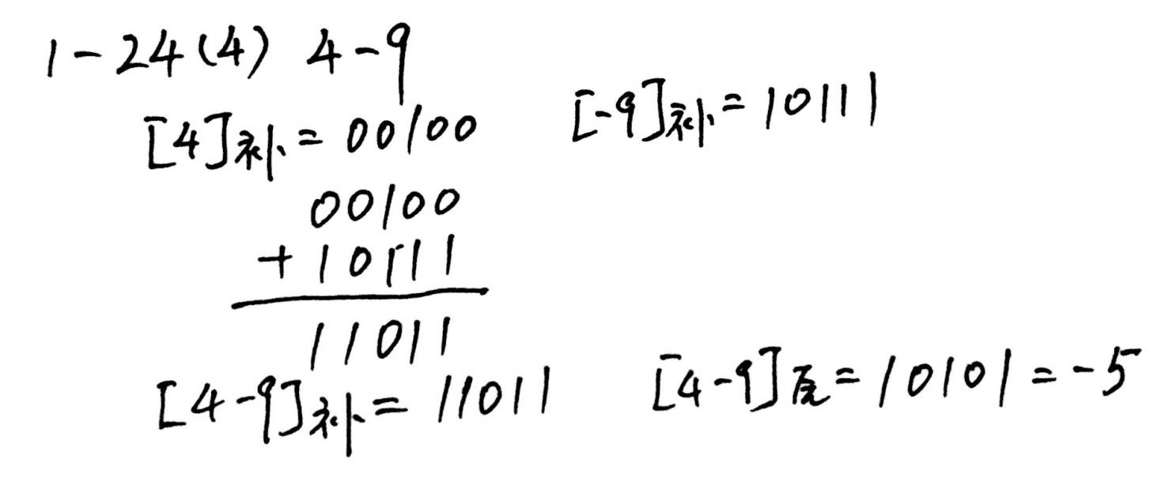
1-24(3)(4)、5+5=10分
Notes:
模拟信号如：温度高低、速度快慢、声音强弱，特点是变化连续、平滑，任何一个极短时间内不发生突变。用以传递、加工和处理模拟信号的电子电路被称为模拟电路（具体功能：对模拟信号进行放大、滤波、运算和处理等）。
数字信号如：开关的打开关闭、脉搏的跳动、人口的数量、树上的苹果等，两种对立状态。用于处理数字信号的电路称为数字电路（如传送、存储、变换、算术运算、逻辑运算等）。

